Slide 1
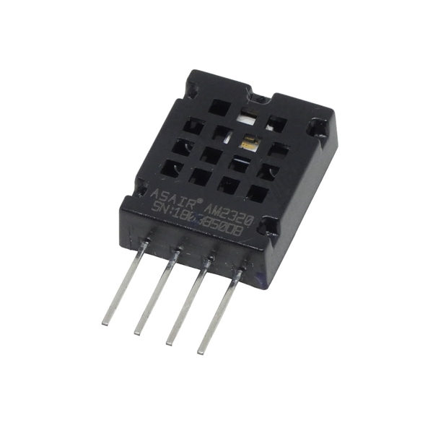

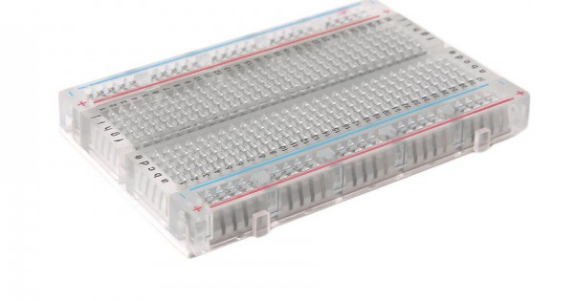
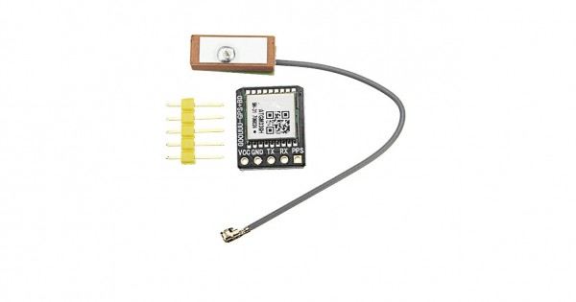
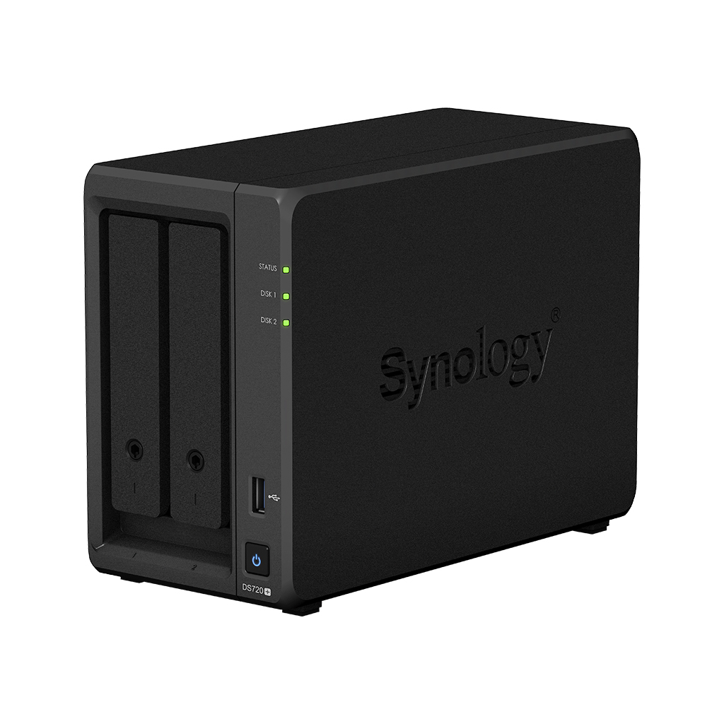
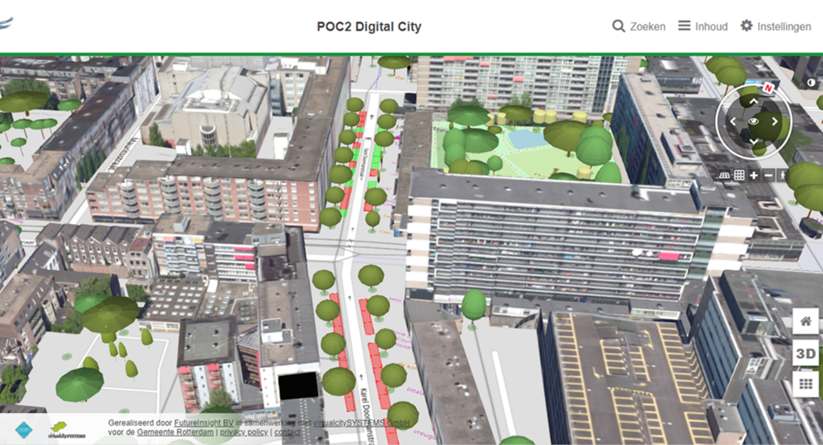
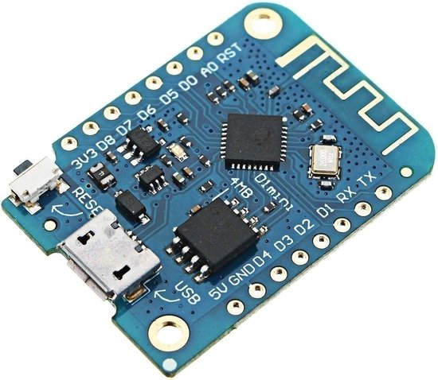
GeoAtelier: Hands-on GeoIoT van A tot Z

Slide 2
GeoAtelier: Hands-on GeoIoT van A tot Z
Ochtend
Namiddag

Slide 3
Introductie

Slide 4
GeoAtelier: Hands-on GeoIoT van A tot Z
Ochtend

Slide 5
WiFi
ssid: FLAGIS
Passwd: flagis2022

Slide 6
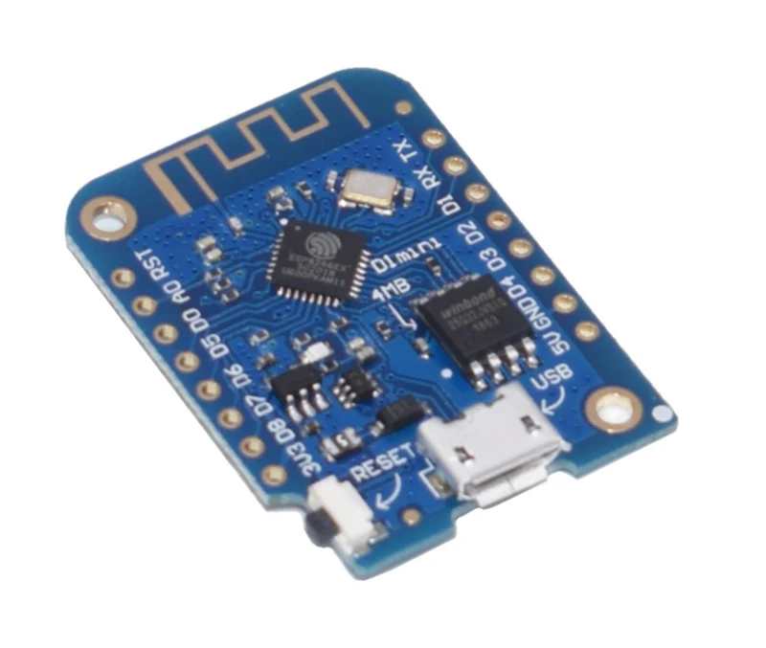
ESP8266 board

Slide 7
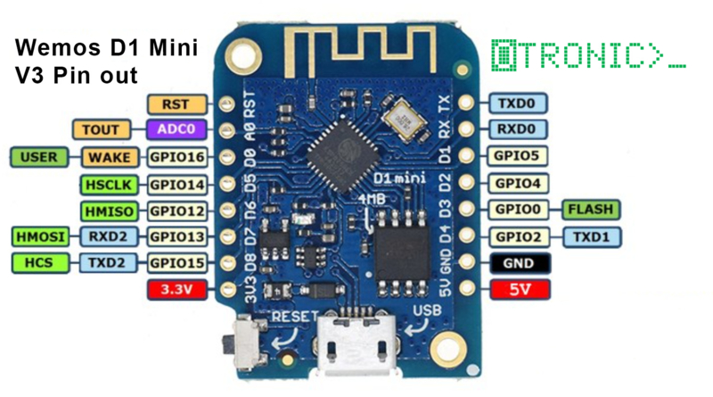
ESP8266 board – pin out

Slide 8
ESP8266 board, breadboard

Slide 9
1. Installeer Arduino IDE
Op de netwerk share:
GeoAtelier -> ArduinoIDE -> versies voor alle OS’n
MacOS: versleep Arduino naar Application folder
Windows: 2x klikken op installer
En Open

Slide 10
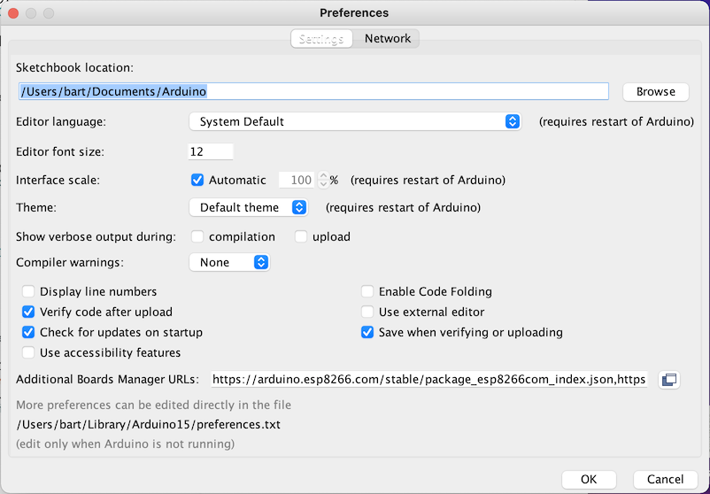
Installeer ESP8266 board
Via Preferences:
Copieer de URL van clipboard.txt op de share

Slide 11
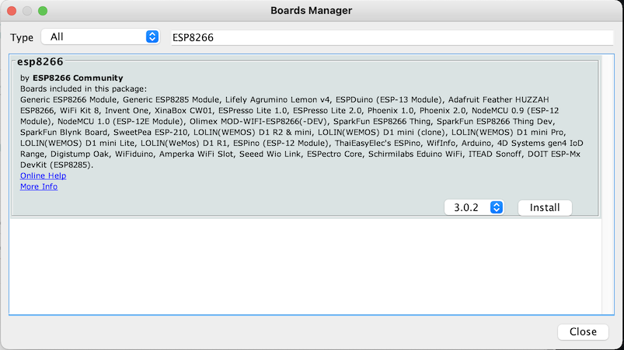
Installeer ESP8266 board
In the menus, go to Board manager... (Tools, Board, Board Manager...)
Search for ESP8266 and install (version 3.0.2)
Duurt ff

Slide 12
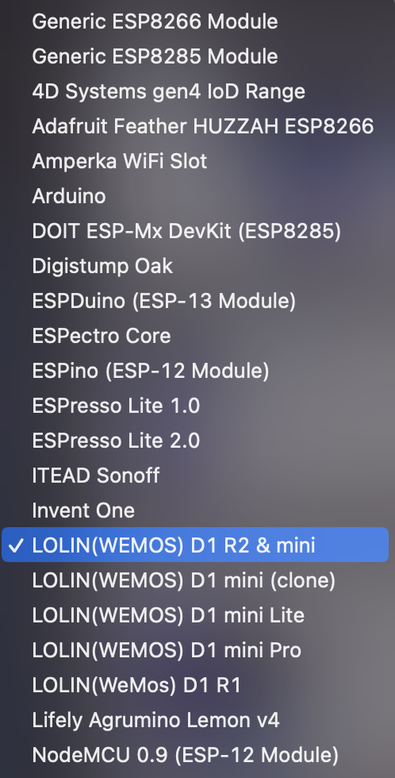
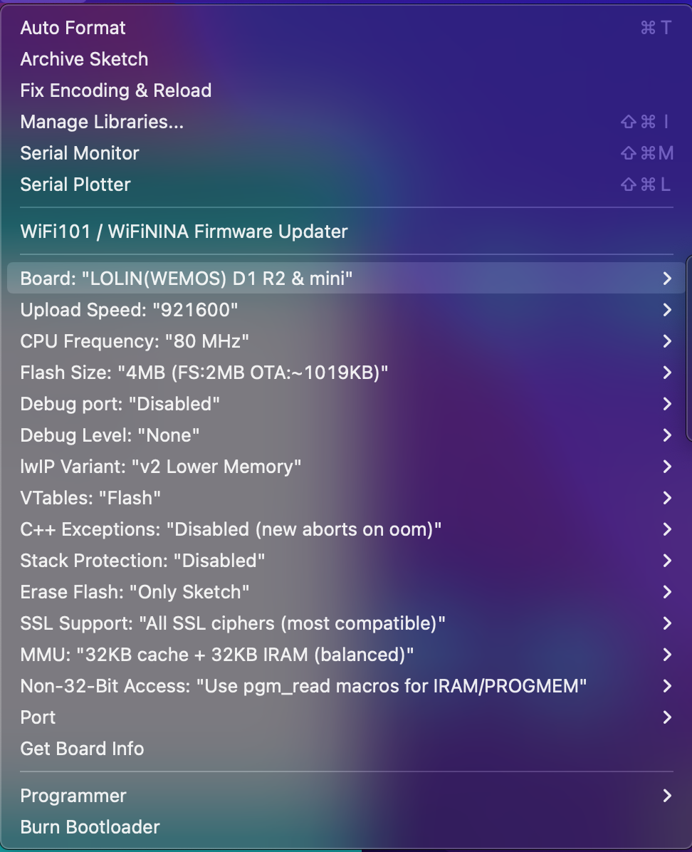
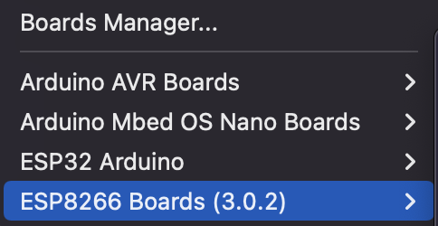
Installeer ESP8266 board
In the menus, go to Board... (Tools, Board)
Selecteer je ESP8266 WEMOS

Slide 13
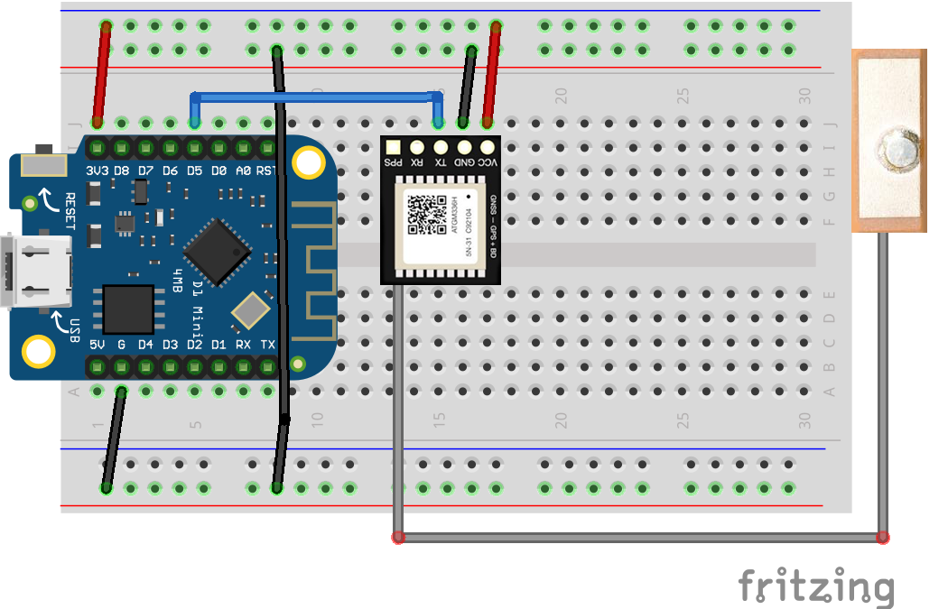
Sluit de ESP8266 aan op je computer
Via de USB kabel De LED gaat even flikkeren en de rode LED onder de GPS licht ook op
Nu naar Tools -> Port
Op MacOS: /dev/cu.usbserial-1420
Op Windows: COM3
Op Linux: …
Als je de Port niet ziet, vraag hulp!

Slide 14
1. Arduino Blink! (knipper LED)
File -> Examples -> 01.Basics -> Blink
// the setup function runs once when you press reset or power the board
void setup() {
// initialize digital pin LED_BUILTIN as an output.
pinMode(LED_BUILTIN, OUTPUT);
}
// the loop function runs over and over again forever
void loop() {
digitalWrite(LED_BUILTIN, HIGH); // turn the LED on (HIGH is the voltage level)
delay(1000); // wait for a second
digitalWrite(LED_BUILTIN, LOW); // turn the LED off by making the voltage LOW
delay(1000); // wait for a second
}

Slide 15
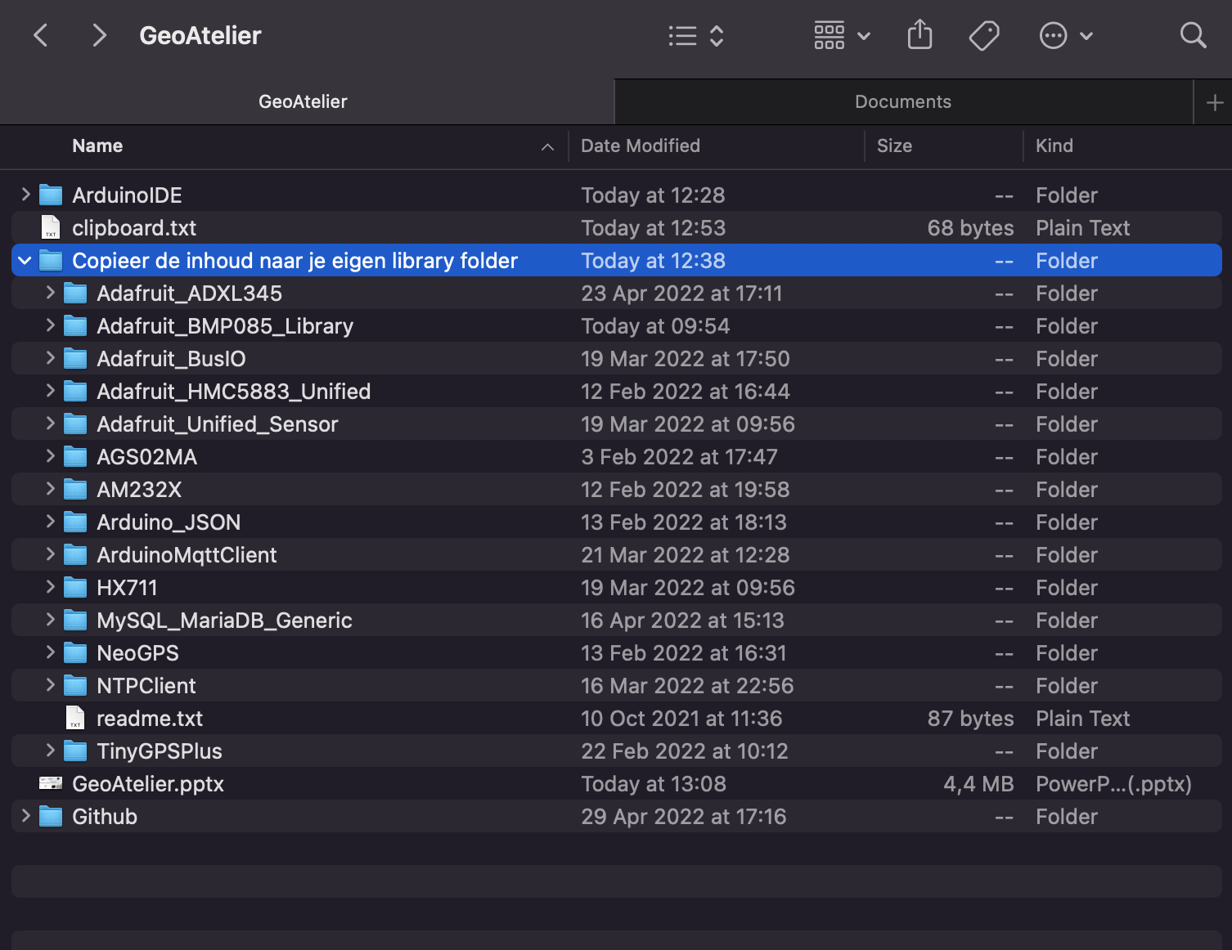
Voorbereiding voor de oefeningen
Copieer folder naar je Arduino library folder
(in Mijn Documenten/myDocuments)

Slide 16
2. LogWindow
Tools -> Serial Monitor
Hier gaan we melding zien – “Poor Man’s Debugging”
Blink voorbeeld, nu met een melding.
Source code in de GitHub folder op de share, 2_LogWindow, 2_LogWindow.ino

Slide 17
3. GPS
GPS is reeds volledig bedraad
(mogelijk moeilijk om een fix te krijgen – voor de volgende oefeningen er is een reserve lijst van locaties)

Slide 18
4. Tijd voor de sensoren!
Ga een sensor ophalen (zorg dat je ook het schema mee hebt)

Slide 19
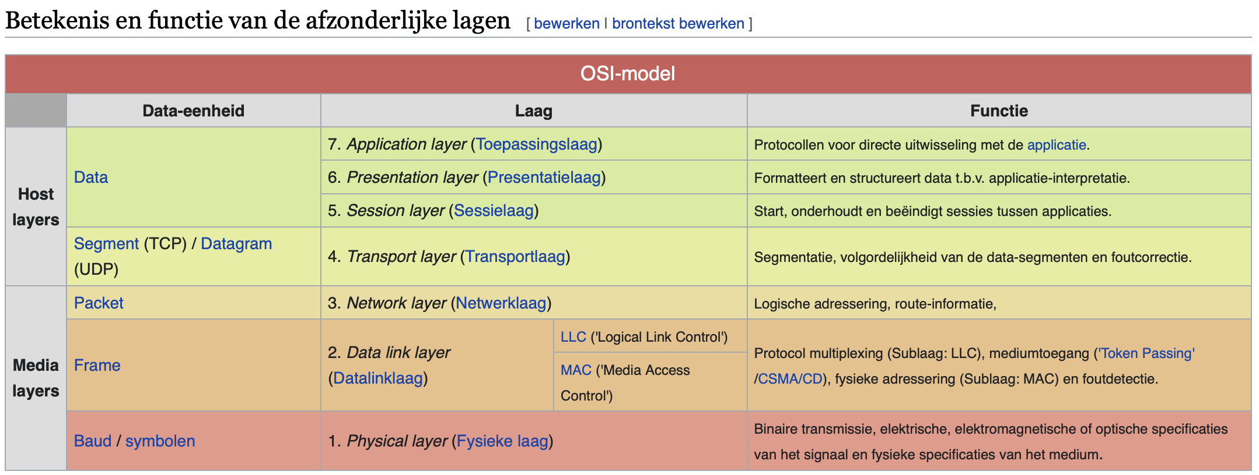
5. Communicatie!
In this GeoAtelier, focussed around IoT (Internet of Things), we use the internet to connect the thing with the service. The Wemos has WiFi build in and we'll use that (Wemos also has BLE onboard, but is not used).
List of ‘well-known’ communication (Transport) protocols
Zigbee
LoRa
WiFi
2G/4G/LTE/5G
BLE
NB-IoT
Sigfox

Slide 20
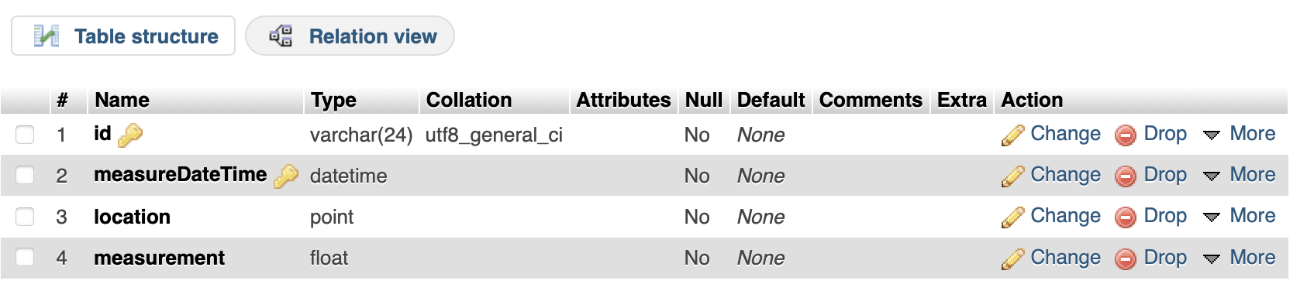
6. Sending data!
SQL (Schema) database

Slide 21
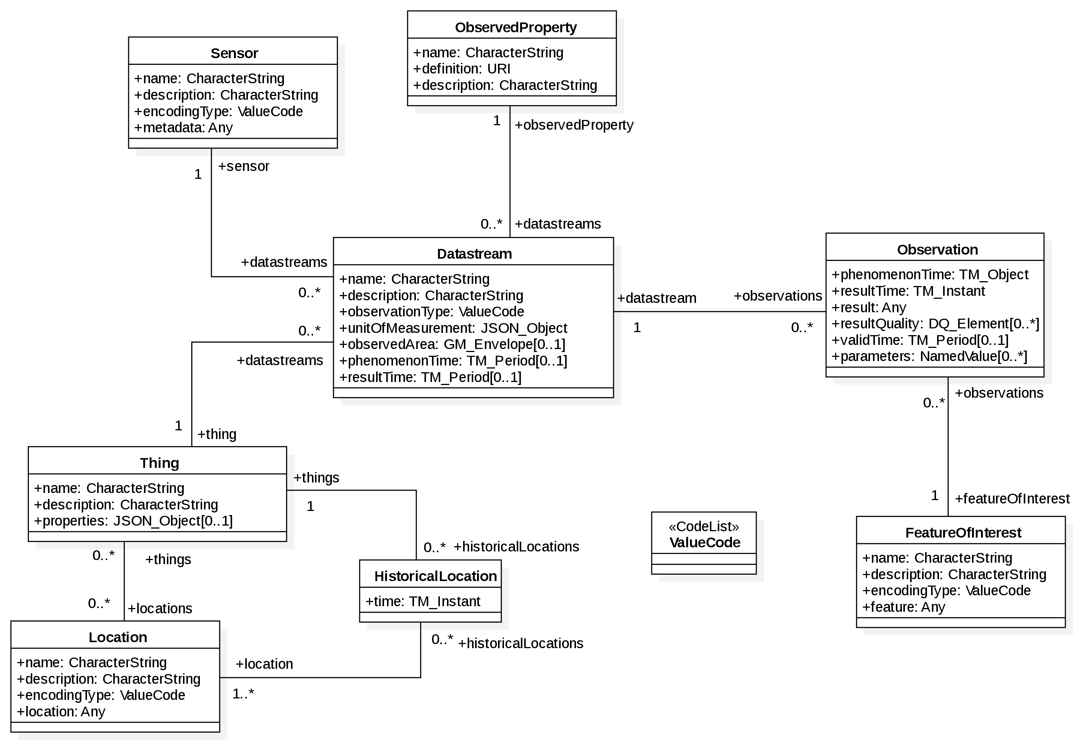
6. Sending data!
SQL (Schema) database

